Slide 1
Xây dựng chương trình quản lý bảo hành sản phẩm tại một của hàng bán máy tính, điện thoại
Bài tập lớn môn Lập trình hướng đối tượng
Nhóm 9

Slide 2
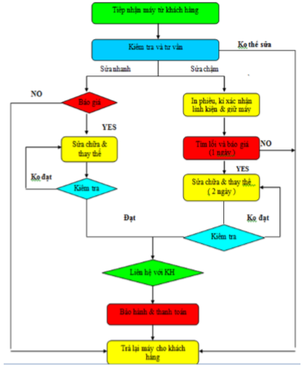
Mô tả tổng quan về đề tài:
Ưu điểm của đề tài: giúp quản lý tài nguyên và tiện lợi cho nhân viên + khách hang.
Nhược điểm: hệ thống vẫn trong quá trình hoàn thiện, còn nhiều sai sót về mặt kĩ thuật, mong có sự góp ý thêm từ người sử dụng.

Slide 3
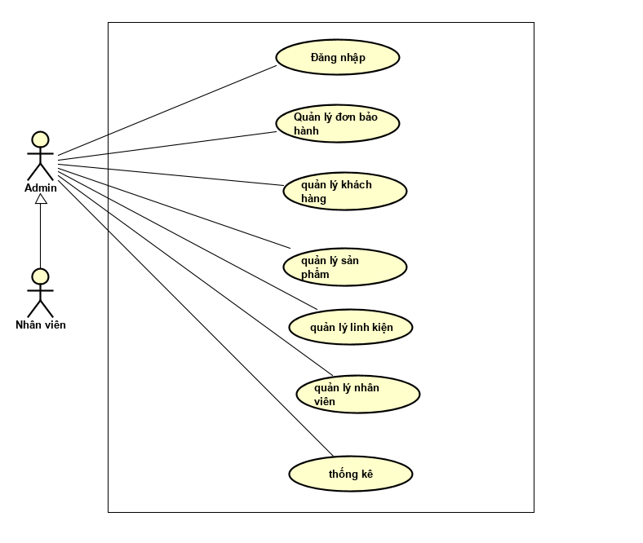
Phân tích bài toán:
Bên cạnh là biểu đồ use case tổng quan, phân tách chức năng tổng quan.
Hệ thống gồm 2 tác nhân: NV bán hang và Admin với các chức năng riêng biệt.
Phần quan trọng nhất là Quản lý đơn Bảo Hàng.

Slide 4
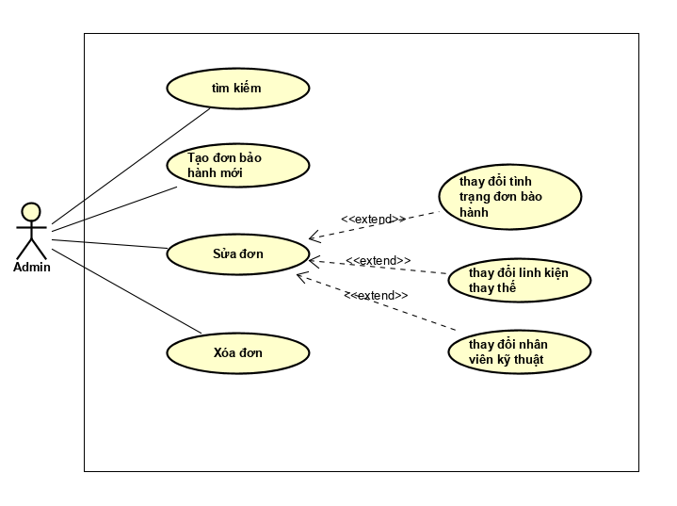
Chi tiết về chức năng Quản lý đơn bảo hành:
Tìm kiếm đơn: về thời gian bảo hành, tình trạng, mã imei, mã đơn bảo hành,..
Tạo đơn bảo hành: tổng quan lỗi, tính chi phí, nhập thông tin khách hàng và sản phẩm.
Sửa đơn
Xóa đơn

Slide 5
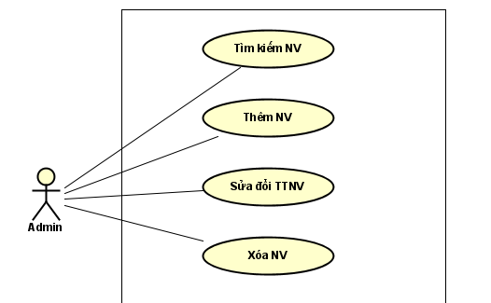
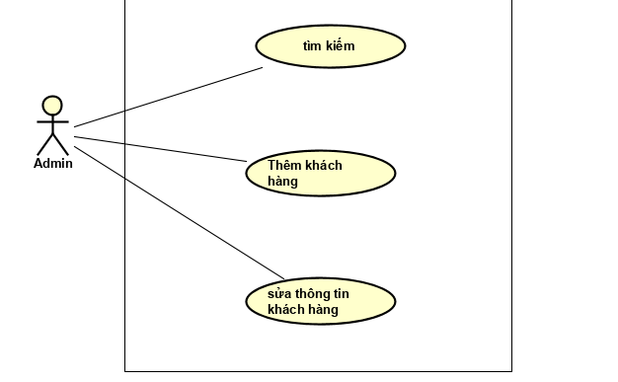
Một số use case quan trọng khác:
Use case quản lý nhân viên
Use case quản lý khác hàng

Slide 6
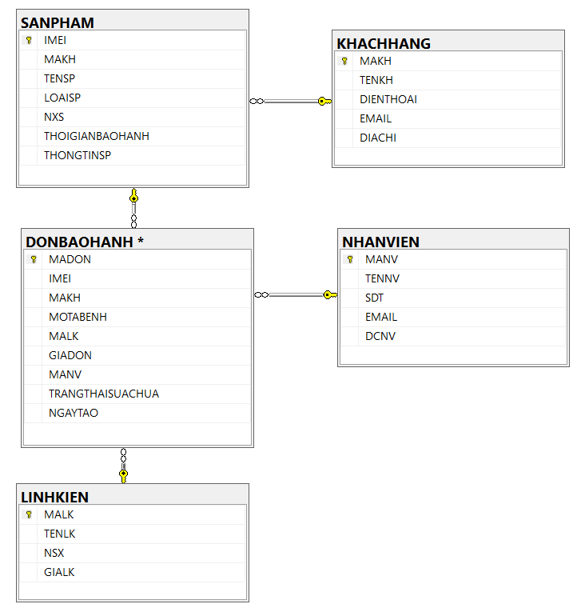
Sơ đồ quan hệ:
Thiết kế cơ sở dữ liệu bao gồm:
Bảng sản phẩm
Bảng khách hang
Bảng đơn bảo hành
Bảng nhân viên
Bảng linh kiện

Slide 7
Các phần mềm sử dụng:
NetBean, IntelIJ
MySQL
…

Slide 8
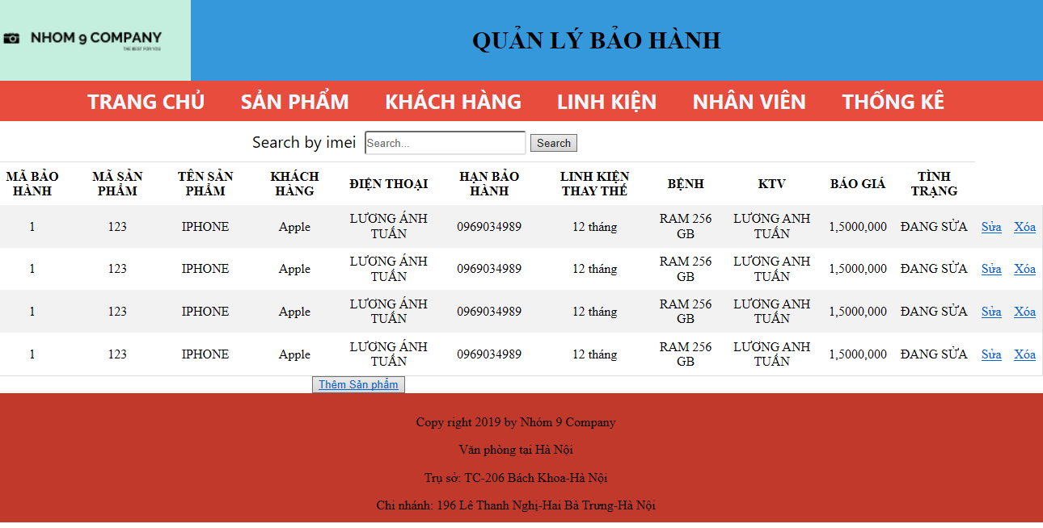
Demo giao diện và chức năng:
Chức năng và giao diện sẽ được các thành viên show trực tiếp bằng hệ thống demo sau.

Slide 9
Cảm ơn các bạn và thầy cô đã theo dõi!
Thông tin thành viên nhóm 9:
Dương Kim Trường - 20173428 - KTMT08 - K62
Lương Anh Tuấn - 20173445 - KHMT05 - K62
Đặng Thành Long - 20173243 - KTMT08 - K62
Nguyễn Trọng Tú - 20173432 - KHMT05 - K62
Vũ Thị Lan - 20183781 - KTMT01 - K63

